Slide 1
Programação e Estrutura de Dados
Funções

Slide 2
As funções em C: Modularização
O que são “Funções”? (também chamados de subprogramas ou sub-rotinas)
São trechos de código fonte agrupados sob um nome, que podem ser chamados sempre que for necessário executar uma determinada ação programada neste trecho;
Uma função pode ser definida também como um bloco de código de programa que pode ser usado diversas vezes em sua execução. O uso de funções permite que o programa fique mais legível, mais bem estruturado. Um programa em C consiste, no fundo, de várias funções colocadas juntas.
Como usar funções?
Atribui-se um nome à uma sequência de comandos, e faz-se referência a este nome nos vários lugares do programa onde a sequência em questão deveria ser repetida.

Slide 3
Funções em Linguagem “C”
Por que usar funções?
Evita escrita repetida de código (uma certa sequência de comandos deve ser repetida em vários lugares de um programa).
Economiza o tempo gasto com o trabalho de copiar estas sequências;
Evitar a necessidade de mudar em múltiplos lugares caso deseje alterar o seu funcionamento;
Dividir grandes tarefas de computação em tarefas menores:
Facilita o gerenciamento de grandes sistemas e
Aumenta a confiabilidade dos mesmos.
Resumo: Principais motivações para uso das funções!
Evitar repetição de código
Modularização

Slide 4
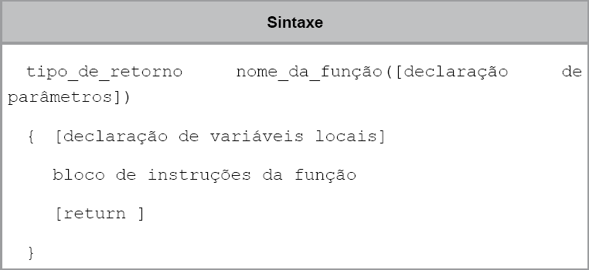
As funções em C: Modularização
A modularização é uma das alternativas mais utilizadas para desenvolver grandes programas, pois deixa o código mais legível e aumenta a produtividade dos programadores.
Módulos em C são pequenas partes de um programa maior formados por funções e permitem usar a estratégica de “Dividir para conquistar”.
Sintaxe das funções em C
A modularização permite que cada módulo do programa seja escrito, testado e revisado individualmente sem alterar o funcionamento do programa como um todo.

Slide 5
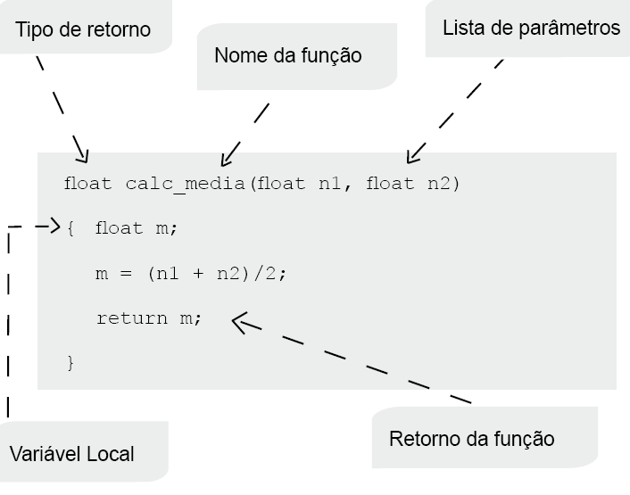
Uma função em C
Exemplo: função que calcula a média das duas notas de um aluno.

Slide 6
Funções em Linguagem “C”
Funções em “C"
Em “C”, todo programa é composto por funções;
Já utilizamos muitas funções, mesmo sem saber que eram funções (printf, scanf, sqrt, e até a famosa função “main”…);
Em C não há procedimentos. O mais próximo de procedimentos em C são as funções que nada retornam, ou seja, cujo retorno seja void.
Formato de declaração de funções :
tipo_de_retorno nome_da_função (tipo1 param1, tipo2 param2,..., tipoN paramN)
{
/* corpo da função */
return valor_de_retorno;
} /* fim da função */
tipo_de_retorno especifica o tipo do valor que será retornado para quem chamou a função (int, float, double, char, void).
Se o tipo_de_retorno for void significa que se trata de uma função que se comporta como uma sub-rotina; ou seja, a função não necessita retornar nenhum valor (exemplo: printf)

Slide 7
Funções em C: Escopo das Variáveis
Uma variável é chamada de global se ela for declarada fora de qualquer função.
Essa variável existe dentro de todas as funções e qualquer função pode alterá-la.
Evitar o uso de variáveis globais é normalmente uma excelente prática de programação.
Uma variável é chamada local se ela foi declarada dentro de uma função.
Nesse caso, ela existe somente dentro daquela função e após o término da execução da mesma, a variável deixa de existir.

Slide 8
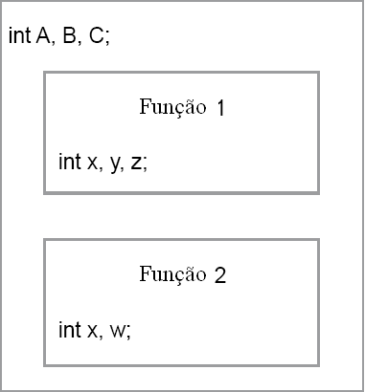
Funções em C: Escopo das Variáveis
Para que uma variável possa ser acessada por todos os módulos do programa (funções), ela deve ser declarada fora de qualquer módulo (variável global).
Escopo de variáveis locais e globais
Quando a variável é utilizada apenas por um módulo específico deve ser declarada dentro do módulo (variável local).
As variáveis globais são visíveis por todos os módulos, e as variáveis locais, são visíveis apenas ao módulo onde esta foi declarada.
As variáveis A, B e C são globais, portanto, podem ser utilizadas pelas funções 1 e 2. Na função 1 temos as variáveis x, y e z, e na função 2 as variáveis x e w que só podem ser utilizadas nas funções em que foram declaradas localmente.

Slide 9
Função em C e estrutura dos programas
Para facilitar a compilação, as funções definidas no programa devem ser escritas antes do programa principal.
Se a funcao1, faz uso da funcao2, então a função2 deve ser escrita antes da funcao1.
Uma nova estrutura dos nossos programas C:
Inclusão das Bibliotecas
Declaração de Constantes
Declaração de Variáveis Globais
Declaração dos Módulos ou funções
Programa Principal.

Slide 10
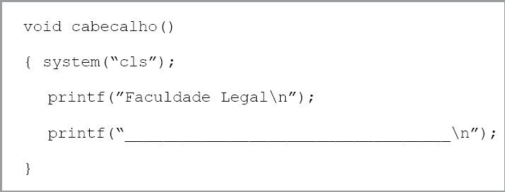
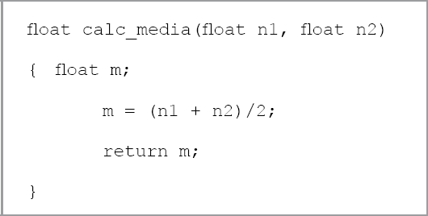
Funções em C: Parâmetros
Se uma função aceita argumentos (parâmetros), ela deve declarar variáveis para receberem estes argumentos, isso ocorre na definição da função e estas variáveis são chamadas de parâmetros formais da função. Como qualquer outra variável local, elas são destruídas na saída da função.
Devemos nos assegurar que os argumentos usados na chamada da função sejam compatíveis com o tipo de seus parâmetros. O compilador C não irá dar acusar erro se os dados forem incompatíveis, porém resultados inesperados irão ocorrer.
Os parâmetros formais são variáveis locais, e podemos usá-las em qualquer expressão C permitida.
A fim de tornar mais amplo o uso de uma função, a linguagem C permite o uso de parâmetros. Este parâmetros possibilitam que se definida sobre quais dados a função deve operar.
Função sem parâmetro e sem retorno
Uma função pode receber qualquer número de parâmetros.
Em uma função sem retorno, o tipo de retorno é void.
Função com parâmetros e com retorno

Slide 11
Funções em Linguagem “C”
Passagem de Parâmetros
Existem duas formas de se passar parâmetros para as funções: por valor ou por referência.
Passagem por Valor: quando os parâmetros são passados por valor, uma cópia do argumento (parâmetro) é feita e passada para a função chamada. O valor da variável utilizada como parâmetro não é alterado. São passadas apenas cópias das variáveis
Passagem por Referência: quando um argumento é passado por referência, o chamador permite que a função chamada modifique o valor da variável original. Quando a função é chamada o endereço do parâmetro passado por referência é atribuído à um ponteiro, ou seja, qualquer alteração no conteúdo apontado será refletida no conteúdo da variável utilizada como parâmetro.

Slide 12
Funções
#include <stdlib.h>
#include <conio.h>
#include <stdio.h>
float soma(float a, float b)
{
return(a + b);
}
main ()
{
float num1, num2;
printf("Entre com dois numeros\n");
scanf("%f", &num1);
scanf("%f", &num2);
printf ("Soma -> %.2f\n", soma(num1, num2));
getch();
}

Slide 13
Funções
#include <stdlib.h>
#include <conio.h>
#include <stdio.h>
float media(float a, float b)
{
return((a + b) / 2.0);
}
main ()
{
float num1, num2;
printf("Entre com dois numeros\n");
scanf("%f", &num1);
scanf("%f", &num2);
printf ("Soma -> %.2f\n", media(num1, num2));
getch();
}

Slide 14
Funções
#include <conio.h>
#include <stdio.h>
float mult(float a, float b, float c) /* Multiplica 3 numeros */
{
float multiplica;
multiplica = a * b * c;
return(multiplica);
}
main ()
{
float x, y;
x = 23.5;
y = 12.9;
printf ("%f", mult(x, y, 3.87));
getch();
}
Não é importante o nome da variável que se passa como argumento, ou seja, a variável x, ao ser passada como argumento para mult() é copiada para a variável a. Dentro de mult() trabalha-se apenas com a. Se mudarmos o valor de a dentro de mult() o valor de x na função main() permanece inalterado.

Slide 15
Funções
#include <stdio.h>
int prod (int x, int y)
{
return (x * y);
}
main ()
{
int saida;
saida=prod (12, 7);
printf ("A saida e: %d\n", saida);
getch();
}

Slide 16
Funções
#include <stdlib.h>
#include <conio.h>
#include <stdio.h>
void repete(char texto[], int n)
{
int i;
for (i = 0; i < n; i++)
{
printf("%s\n", texto);
}
}
main ()
{
char palavra[20];
printf("Digite uma palavra:\n");
fgets(palavra, 20, stdin);
repete(palavra, 10);
getch();
}

Slide 17
Funções em Linguagem “C”
Passagem de Parâmetros
Já vimos que, na linguagem C, quando chamamos uma função os parâmetros formais da função copiam os valores dos parâmetros que são passados para a função. Isto quer dizer que não são alterados os valores que os parâmetros têm fora da função. Este tipo de chamada de função é denominado chamada por valor. Isto ocorre porque são passados para a função apenas os valores dos parâmetros e não os próprios parâmetros.
Outro tipo de passagem de parâmetros para uma função ocorre quando alterações nos parâmetros formais, dentro da função, alteram os valores dos parâmetros que foram passados para a função. Este tipo de chamada de função tem o nome de "chamada por referência". Este nome vem do fato de que, neste tipo de chamada, não se passa para a função os valores das variáveis, mas sim suas referências (a função usa as referências para alterar os valores das variáveis fora da função).
O C só faz chamadas por valor. Isto é bom quando queremos usar os parâmetros formais à vontade dentro da função, sem termos que nos preocupar em estar alterando os valores dos parâmetros que foram passados para a função. Mas isto também pode ser ruim às vezes, porque podemos querer mudar os valores dos parâmetros fora da função também. O C++ (que não é o que estamos estudando) tem um recurso que permite ao programador fazer chamadas por referência. Há entretanto, no C, um recurso de programação que podemos usar para simular uma chamada por referência.
Quando queremos alterar as variáveis que são passadas para uma função, nós podemos declarar seus parâmetros formais como sendo ponteiros. Os ponteiros são a "referência" que precisamos para poder alterar a variável fora da função. O único inconveniente é que, quando usarmos a função, teremos de lembrar de colocar um & na frente das variáveis que estivermos passando para a função. Veja um exemplo:

Slide 18
Funções – Passagem de Parâmetro por Referência
#include <stdlib.h>
#include <conio.h>
#include <stdio.h>
void troca(int *a, int *b)
{
int temp;
temp = *a;
*a = *b;
*b = temp;
}
main()
{
int a=2, b=3;
printf("Antes de chamar a função :\na=%d\nb=%d\n", a, b);
troca(&a, &b);
printf("Depois de chamar a função:\na=%d\nb=%d\n“, a, b);
getch();
}

Slide 19
Funções – Passagem de Parâmetro por Referência
#include <stdlib.h>
#include <conio.h>
#include <stdio.h>
void funcao_qualquer(int A, int *B)
{
A = 1;
*B = 2;
}
main()
{
int X = 0, Y = 0;
funcao_qualquer(X, &Y);
printf(“%d %d”, X, Y);
getch();
}

Slide 20
Funções – Passagem de Vetores e Matrizes como parâmetros
Matrizes e vetores são um caso especial e exceção a regra que parâmetros são passados sempre por valor (não levando em conta os ponteiros, é claro). Como veremos, o nome de uma matriz ou vetor corresponde ao endereço do primeiro elemento dessa estrutura. Quando uma matriz/vetor é passada como parâmetro, apenas o endereço do primeiro elemento é passado.
Quando vamos passar uma dessas estruturas como argumento de uma função, podemos declarar a função de três maneiras equivalentes. Como exemplo, seja o vetor:
int matrx [50];
e que queiramos passá-lo como argumento de uma função func(). Podemos declarar func() das três maneiras seguintes:
void func (int matrx[50]);
void func (int matrx[]);
void func (int *matrx);
Nos três casos, teremos dentro de func() um int * chamado matrx. Ao passarmos um vetor para uma função, na realidade estamos passando um ponteiro. Neste ponteiro é armazenado o endereço do primeiro elemento do vetor. Isto significa que não é feita uma cópia, elemento a elemento do vetor. Isto faz com que possamos alterar o valor dos elementos do vetor dentro da função.
Vetores são sempre passados por referência para funções.
Lembrando que uma cadeia de caracteres não passa de um vetor de caracteres e deve ser tratado como tal nas funções.

Slide 21
Funções – Passagem de Vetores e Matrizes como parâmetros
Exemplo de declaração de funções com ponteiros:
float f (float V1[MAX]);
Exemplo de chamada:
#define MAX 100 main ()
{ float a, A[MAX]; /* declaração da variável a e vetor A */ ... /* outros comandos do programa */ a = f(A); /* observe que o vetor é passado apenas pelo nome */ ... /* pois ele contem o endereco do 1o elemento */ }

Slide 22
Funções – Passagem de Vetores e Matrizes como parâmetros
#include <conio.h>
#include <stdio.h>
#include <stdlib.h>
#define DIM 6
void le_vetor (int v[], int tam)
{
int i;
for (i = 0; i<tam; i++)
{
printf("%d = ? ", i);
scanf("%d", &v[i]);
}
}
void imprime_vetor (int v[], int tam)
{
int i;
for (i = 0; i < tam; i++)
printf("%d = %d\n", i, v[i]);
}
void inverte_vetor (int v[], int tam)
{
int i, temp;
for (i=0; i < tam / 2; i++){
temp = v[i];
v[i] = v[tam - i - 1];
v[tam - i - 1] = temp;
}
}
main()
{
int v[DIM];
le_vetor (v, DIM);
printf("\nImprimindo o vetor na ordem em que foi lido\n");
imprime_vetor (v, DIM);
inverte_vetor (v, DIM);
printf("\nImprimindo o vetor depois que foi invertido pela funcao\n");
imprime_vetor (v, DIM);
getch();
}
O exemplo acima mostra passagem de parâmetros de vetores com um programa que inverte o conteúdo de um vetor

Slide 23
As chamadas de funções: Ativação
Programa que calcula o quadrado de um número. Tem duas funções além da main. É em main que as funções são chamadas.
#include <stdlib.h>
#include <conio.h>
#include <stdio.h>
void escreva_cabecalho()
{
printf(“Encontrar quadrado de um numero\n”);
printf(“_______________________________\n\n”);
}
int quadrado(int numero)
{ int q;
q = numero*numero;
return q;
}
main()
{
int n, r;
escreva_cabecalho();
printf(“\nInforme o numero: “);
scanf(“%d”, &n);
r = quadrado(n);
printf(“\n\nResultado\n\n”);
printf(“O quadrado de %d = %d\n\n”, n, r);
getchar();
}

Slide 24
Funções em Linguagem “C”
Escreva uma função em linguagem C que troca dois valores.
#include <stdlib.h>
#include <conio.h>
#include <stdio.h>
void troca(int *A, int *B)
{
int aux;
aux = *A;
*A = *B;
*B = aux;
}
main()
{
int x, y;
printf("Informe o primeiro numero: ");
scanf("%d", &x);
printf("Informe o segundo numero: ");
scanf("%d", &y);
troca(&x, &y);
printf("\n%d", x);
printf("\n%d", y);
getch();
}

Slide 25
Funções em Linguagem “C”
Escreva uma função em linguagem C que recebe dois parâmetros, calcula a soma devolvendo-a no primeiro parâmetro para o programa principal.
#include <stdlib.h>
#include <conio.h>
#include <stdio.h>
void soma (int *A, int B)
{
*A = *A + B;
}
main()
{
int x, y;
printf("Informe o primeiro numero: ");
scanf("%d", &x);
printf("Informe o segundo numero: ");
scanf("%d", &y);
soma(&x, y);
printf("\n%d", x);
printf("\n%d", y);
getch();
}

Slide 26
Funções em Linguagem “C”
Escreva um procedimento ou função em linguagem C que retorna a soma e o produto de dois valores.
#include <stdlib.h>
#include <conio.h>
#include <stdio.h>
void soma_produto(int A, int B, int *soma, int *prod)
{
*soma = A + B;
*prod = A * B;
}
main()
{
int x, y, s, p;
printf("Informe o primeiro numero: ");
scanf("%d", &x);
printf("Informe o segundo numero: ");
scanf("%d", &y);
soma_produto(x, y, &s, &p);
printf("\nSoma -> %d", s);
printf("\nProduto -> %d", p);
getch();
}

Slide 27
Funções – Informações Adicionais
Uma observação adicional: se não especificarmos o tipo de retorno de uma função, o compilador C automaticamente suporá que este tipo é inteiro. Porém, não é uma boa prática não se especificar o valor de retorno e, neste curso, este valor será sempre especificado.
Com relação à função main, o retorno sempre será inteiro. Normalmente faremos a função main retornar um zero quando ela é executada sem qualquer tipo de erro.
O tipo deve ser especificado para cada uma das N variáveis de entrada.

